Slide 1
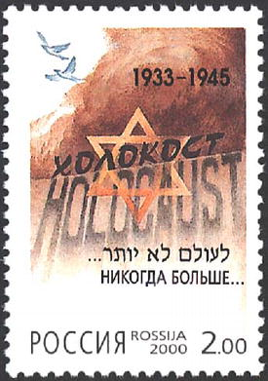
«Холокост-оскал нацизма!»

Slide 2
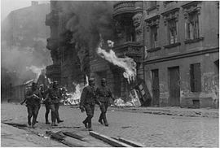
Холокост- преследование и массовое уничтожение нацистами
представителей различных этнических и социальных групп(советских военнопленных, поляков, евреев, цыган, гомосексуальных мужчин,
масонов, безнадёжно больных и инвалидов и др.)
в период существования нацистской Германии.

Slide 3
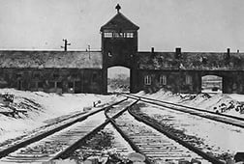
Концентрационный лагерь Освенцим…

Slide 4
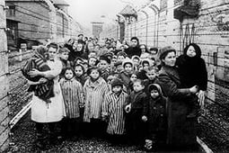
Пленные женщины и дети Освенцима…

Slide 5
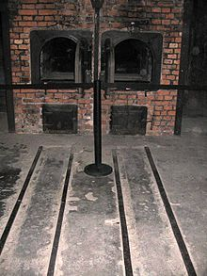
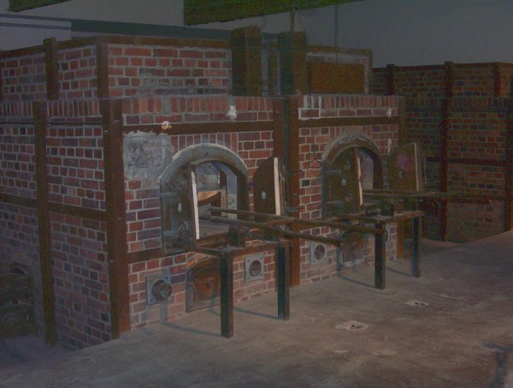
Крематории…
Печи Освенцима и Бухенвальда…

Slide 6
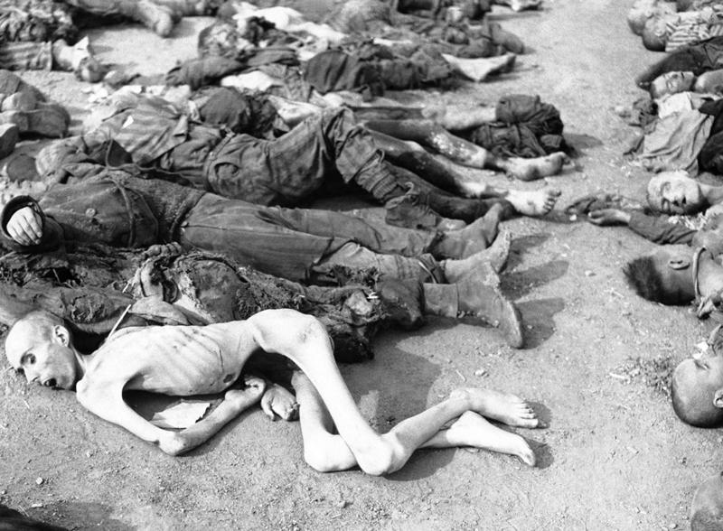
Концлагерь Освенцим…

Slide 7
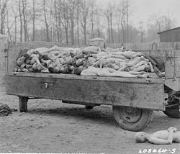
Замученные узники Освенцима…

Slide 8
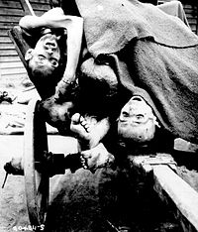
Пленные до смерти замученные в ходе экспериментов…Освенцим…

Slide 9
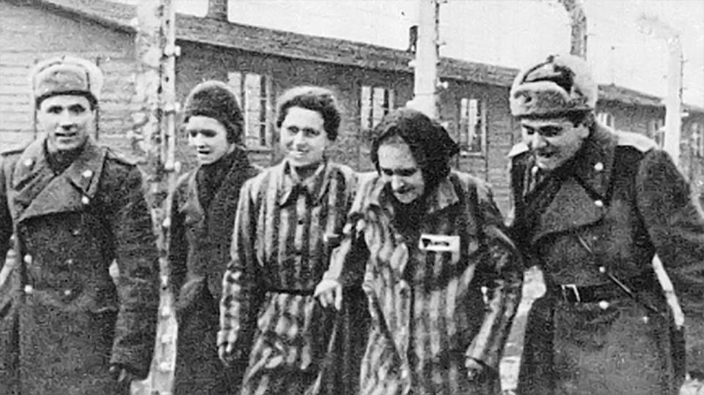
Освобождение Освенцима…

Slide 10
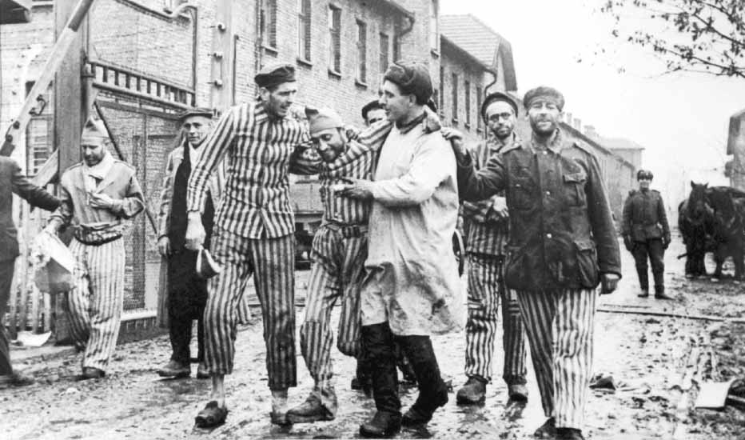
27 января 1945 освобождение Освенцима советскими солдатами….

Slide 11
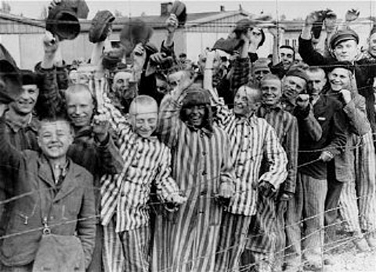
Первый освобожденный лагерь в Дахау..

Slide 12
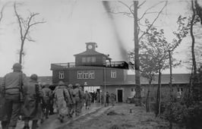
Концентрационный лагерь Бухенвальд…

Slide 13
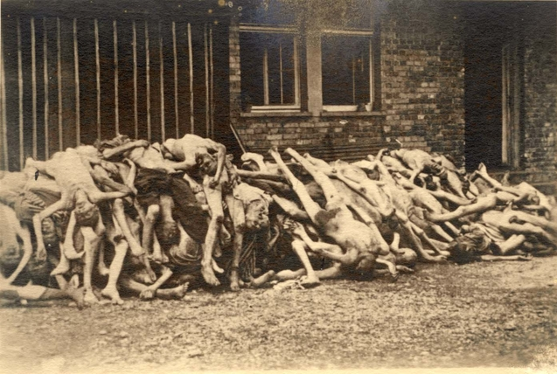
Расстрелянные в Бухенвальде…

Slide 14
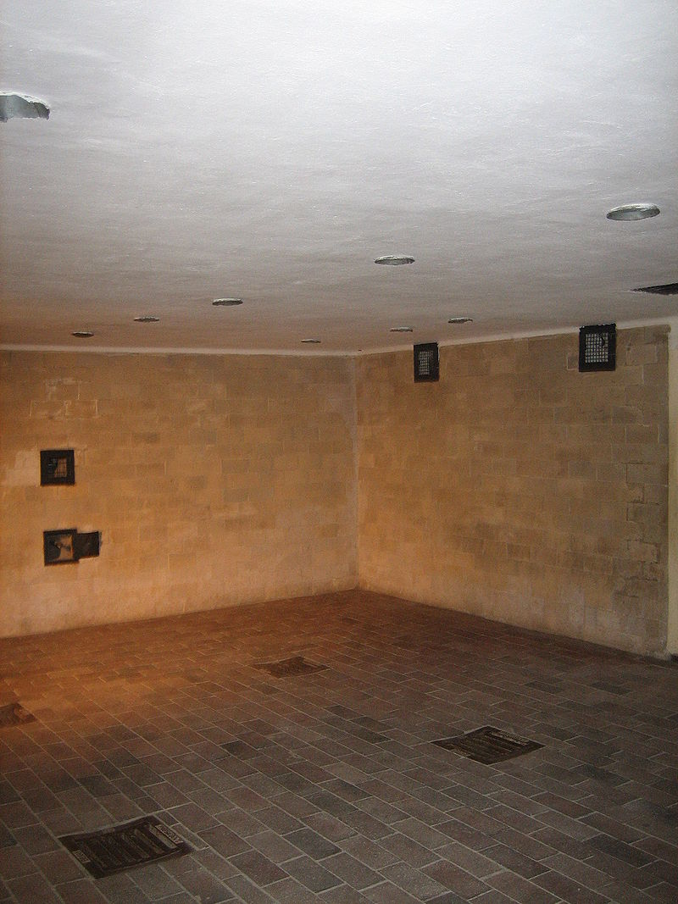
Газовая камера Бухенвальда…

Slide 15
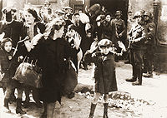
Сгон еврейского народа в концентрационные лагеря…

Slide 16
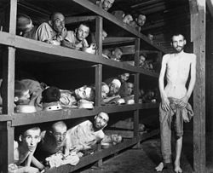
Бухенвальд…

Slide 17
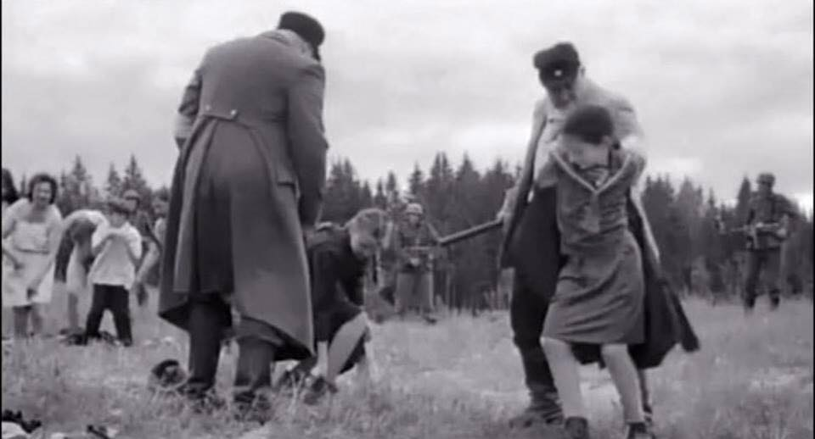
Бабий Яр….расстреляно более сотни тысяч жителей,
большая часть женщины и дети…

Slide 18
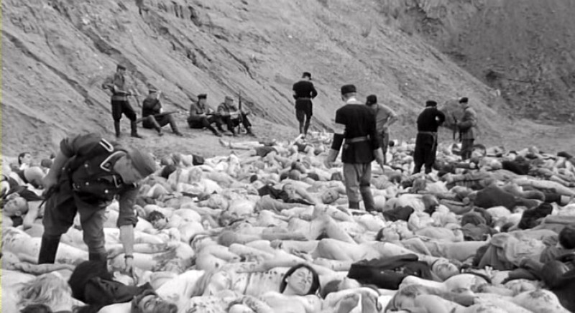
Расстрел мирного населения в Бабий Яр….

Slide 19
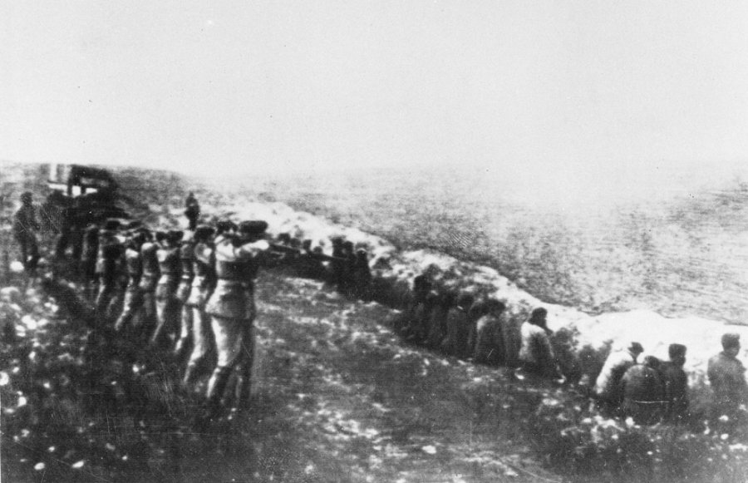
Бабий Яр…спастись удалось лишь..29 людям…

Slide 20
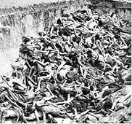
В период существования около 14 тысяч концлагерей было уничтожено:
60 % евреев Европы и около трети еврейского населения мира;
до трети цыганского народа;
до 10 % поляков (не включая военные потери и потери от истребления литовскими и украинскими коллаборационистами);
около 3 миллионов советских военнопленных;
около 9 тысяч гомосексуалов и душевнобольных.

Slide 21
Этот урок посвящается
Всем расстрелянным, задушенным и сожженным…
Всем повешенным, замученным и зверски убитым…
Всем детям, женщинам и старикам…
Всем ребятам, мужчинам, солдатам…
Всем тем, кто подвергся фашистской агрессии..
Всем тем, кто ценой своей жизни боролся с нацистскими захватчиками…
Всем, кто остался на той войне… посвящается…
Минута молчания в память о жертвах
Холокоста…

